Slide 1
De:
Luciano Ortiz
Lo importante de mi Mamá

Slide 2
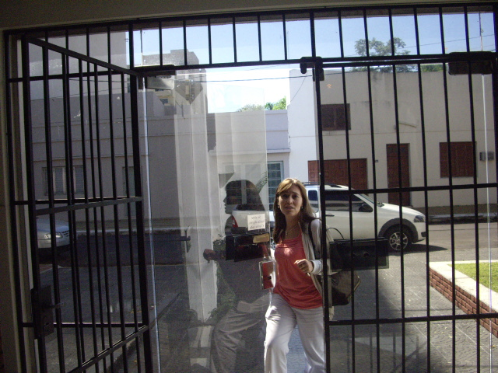
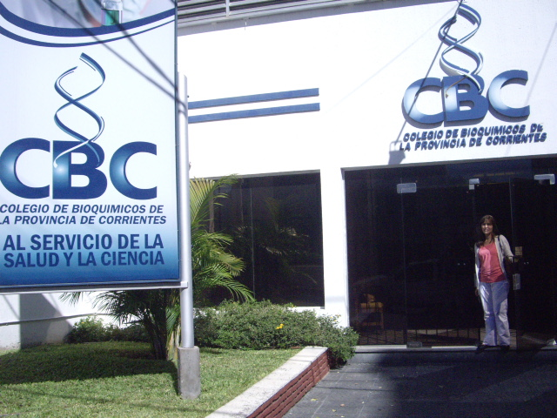
¿Qué horario cumple?
Ella entra a las 7:00 am y sale a las 14:00 pm

Slide 3
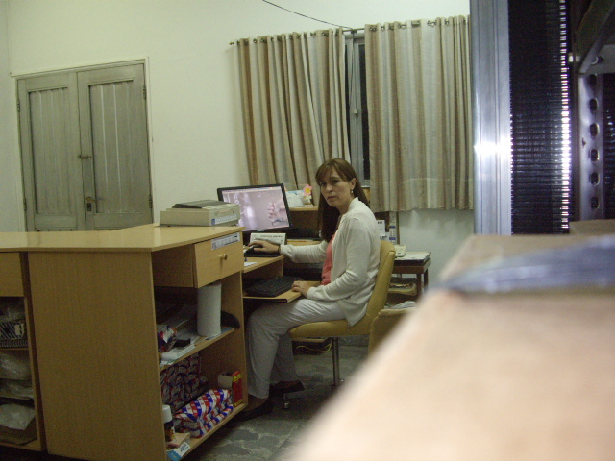
¿Qué hace en forma administrativa?
Ella realiza compra/venta , pagos/cobros manejando cajas diarias y cuentas bancarias.

Slide 4
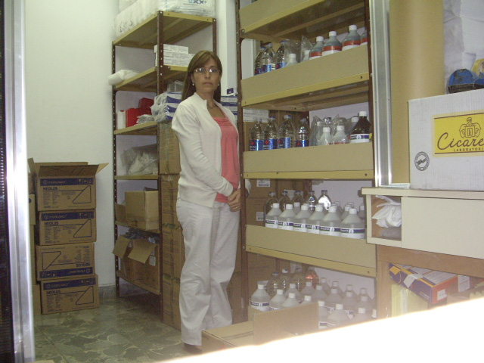
¿Qué hace Laboral?
Ella administra/suministra de los materiales que necesitan los laboratorios bioquímicos para realizar los análisis clínicos solicitados por los médicos, para realizar esa tarea compra a otros laboratorios internaciones y nacionales los reactivos necesarios, como así también el material descartable. Luego los vende según la necesidad de cada laboratorio

Slide 5
¿Qué harían si ese trabajo no existiera?
Las demás personas no podrán ser atendidas en diversos laboratorios químicos para saber su tipo de salud y si querrían saber su tipo de estado en que se encuentra una o varias personas

